Slide 1
Қазақстан
РеспубликасыҮкіметінің
2023 жылғы 28
наурыздағы № 249
қаулысымен бекітілді
Қазақстан Республикасында мектепке дейінгі, орта, техникалық және кәсіптік білім беруді дамытудың 2023 – 2029 жылдарға арналған тұжырымдамасы

Slide 2
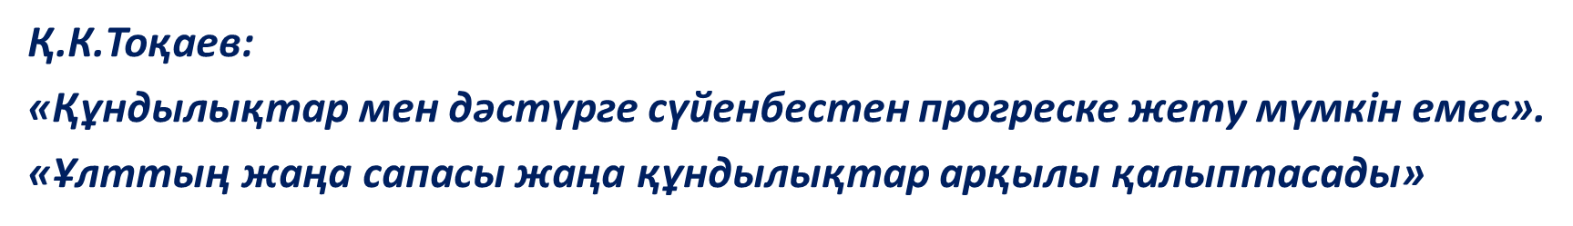
Қазақстанның 30 жылдық даму кезеңіндегі жаңсақ формула: «Алдымен экономика, содан соң саясат». Ұлттық идеология қалыптастырылмады.
Қазақстан қоғамы орнықты дамуы үшін Ұлттық идеология қажет
Ұлттық құндылықтарымыз – ұлтымыздың рухани қорғаны, келешегіміздің кемел болу жолында сәулесін шашып, құлдырап кетуден сақтап тұратын мәңгілік шамшырағымыз. Сондықтан Ұлттық идеологияның өзегі Ұлттық құндылықтар болуы тиісті.
Ұлттық құндылықтарды барлық Қазақстанның азаматтары қабылдауы және мойындауы тиісті.

Slide 3
Ел Президенті ұсынған «Әділетті Қазақстан» – әлеуметтік-экономикалық және рухани дамуымызда қордаланған мәселелерді еңсеріп, дамудың соны сүрлеуіне түсуге жетелейтін идея. Бірақ оның ішкі мазмұны неден құралады, оны жүзеге асырудың жолы қайсы, тетіктері қандай? Осы сұрақтар бәрімізді мазалайды. Ахмет Байтұрсынұлы айтқандай, «Біз елді түзетуді әуелі баланы оқытуды түзетуден бастауымыз керек». Ұлт ұстазының ұлғатты өсиетін ескеру маңызды. Елімізде білім беру саласына мемлекет тарапынан қамқорлық зор. Педагог мәртебесі туралы арнайы заң қабылданып, ұстаздардың айлығы еселеп өсті, заманауи мектептер салынып жатыр. Жабдықталу, цифр­ландыру жағынан да қара жаяу емеспіз. Таяу жылдары «Жайлы мектеп» жобасы аясында үлкен өзгерістер болмақ. Талай халықаралық олимпиадаларда, жобалар сайысында балаларымыз топ жарып, жүлделі орындар алып жүр.

Slide 4
Алайда біз еліміздің рухани-зияткерлік тәуелсіздігінің негізі, адам капиталының басты құраушысы болып саналатын білім беру саласының орнықты дамуына қол жеткізе алмадық. Асығыс және ғылыми дәйектелмеген, ұлттық ерекшеліктер мен құндылықтарға негізделмеген реформалар өз нәтижесін бермей, керісінше әртүрлі келеңсіздіктерге ұшыратып келеді. Сынақтан өткізілмей, балалардың жас ерекшеліктерін ескермей бірінші сыныптан бастап үш тілді оқытудың енгізілуі, пәндер санының және апталық жүктеменің көбейтілуі, оқу мақсаттарының шамадан тыс көп қойылуы ғылыми-педагогикалық тұрғыда қате қадамдар болғанын практика дәлелдеді. Барлық дерлік пәндердің құрылымы мен мазмұнын ғылыми тұрғыда дәйексіз күрделі өзгерістерге ұшырату орта білім беру жүйесіне айтарлықтай теріс ықпалын тигізді. Мұның өзі оқулықтардың асығыс әзірленуіне және сапасының төмендеуіне әкеліп соқты

Slide 5
Мемлекеттік тілдің мәселесі өте маңызды. Тіл – ұлттың тұғыры, ұрпақтың ғұмыры. Қазақ тілі қазақты әлемге таныта алады. Халықтың тілі – халықтың төлқұжаты. Мұны әрдайым есте ұстау керек. Біле білсек, ұлттық қауіпсіздік тілімізді қадірлеуден басталады. Жаңартылған бағдарламада білім берудің жүйелілік, ғылымилық, бірізділік, сатылай оқыту ұстанымдары ескерілмеді. Қазақ тілі пәнін оқытудың ғылыми дәйектелген дәстүрлі жүйесі бұзылып, қазақ тілі мен қазақ әдебиетін қосып оқыту енгізілді. Бұл қазіргі кездегі орын алып отырған балаларымыздың сөйлеу және жазу сауатсыздығына алып келді, рухани дамуына залалын тигізді.
Ел Президентінің өзі жаратылыстану пәндерін оқытуды жақсарту, инженерлік-технологиялық мамандарды даярлауға басымдық беру талаптарын қойып отырғанда, «қысқартылған оқу жоспарының» енгізілуі салдарынан химия, биология, география, физика жүктемелері 1 сағатқа дейін кемігені ақылға сыймайды. Бастауыш мектептегі «Бейнелеу өнері», «Еңбек» пәндерін біріктіру балалардың моторикасының дамуына, еңбекке дағдылануына, психологиясына кереғар шешім болды. Талай мұғалім қысқартуға ұшырады.

Slide 6
Пәндер мазмұнының тәрбиелік әлеуетінің төмендеуі, академиялық көрсеткіштерге басымдық беру, тәрбие жұмысының екінші қатарға ысырылуы оқушы балалар арасында тәрбиесіздік, анайы сөздер айту, қазақ тілін қажетсінбеу, зиянды әрекеттер мен әдеттерге ұрыну, буллинг, суицид сияқты қатерлі құбылыстардың көбеюіне жол ашты.
Сонда не істеу керек? Жаһандану жағ­дайын­дағы рухани қорғанымыз, адастырмайтын шамшырағымыз ретінде ұлттық құндылықтарымызды, ұрпақ тәрбиесіндегі асыл қағидаттарды балалар мен жастарымызға берілетін білім мен тәрбие мазмұнының тұғырнамасына айналдыруымыз қажет. Осыған сәйкес білім беру жүйесін, мемлекеттік білім стандарттары мен оқу бағдарламаларын қайта құру керек. Қасым-Жомарт Кемелұлының «Абай және ХХІ ғасырдағы Қазақстан» атты мақаласында: «Біз Абайдың «Толық адам» тұжырымын қайта зерделеуіміз керек. Бұл бағытта ғалымдарымыз тың зерттеулерді қолға алуы қажет. «Толық адам» концепциясы, шындап келгенде, өміріміздің кез келген саласының, мемлекетті басқару мен білім жүйесінің, бизнес пен отбасы институттарының негізгі тұғырына айналуы керек деп есептеймін», деп жазуы тегін емес. Ұлыларымызды ұлықтап, даналарымызды дәріптесек, әл-Фараби мен Абай мұрасын зерделесек, Алаш ардақтыларының ақыл-өсиетін арқау етсек қана күре тамырымызға байланамыз.

Slide 7
Қазіргі білім беру жүйесіндегі тәрбие жұмысын талдау нәтижесінде мынадай проблемалар бар екендігі анықталып отыр:
- білім беру ұйымдарындағы тәрбие жұмысында кешенді тәсілдің болмауы;
- білім беру ұйымдарында тәрбие процесін ғылыми-әдіснамалық және оқу-әдістемелік сүйемелдеу қажеттілігі;
- оқу-тәрбие процесінде пән мұғалімдері мен сынып жетекшілерінің педагогикалық өзара іс-қимылы мен ынтымақтастығының жеткіліксіздігі;
- сынып жетекшілері қызметінің төмен тиімділігі мен формальдылығы;
- білім беру ұйымдарының тәрбие жұмысын іске асыру бойынша педагогтердің, психологтардың, әлеуметтік қызметкерлер рөлінің жеткілікті реттелмеуі;
- мектептен тыс ұйымдардың және тегін мектеп үйірмелерінің балалардың тұратын жерінен қадамдық қолжетімділікте болмауы;
- ЕБҚ балаларды және ауылдық жерлерде білім алушыларды қосымша біліммен қамтудың төмендігі;
- білім беру ұйымдарының тәрбие процесіне ата-аналардың аз қатысуы;
- білім беру ұйымдарында тәрбие жұмысының сапасын бағалаудың жүйелі мониторингілеудің тетігі мен критерийлерінің болмауы.

Slide 8
Қазақстандықтардың жаңа буынын тәрбиелеуДЕГІ ҚОРТЫНДЫ НӘТИЖЕЛЕРІ :
Білім алушылардың жалпыадамзаттық құндылықтары мен эмоционалдық интеллектісі дамыТЫЛАДЫ
Қосымша (формальды емес) білім беру арқылы бала қабілеттерін қызығушылықтары бойынша дамытЫЛАДЫ
Ұлттық негіздеме білім алушылар, білім беру ұйымдары, педагогтер және жалпы алғанда білім беру жүйесі деңгейінде бағалау және мониторинг процестерінің реттілігін анықтайды.
Бұл шаралар білім алушылардың білімінің, іскерлігінің, дағдыларының, құндылық көзқарастары мен құзыреттерінің қоғам тілектері мен талаптарына сәйкестігін, сондай-ақ білім берудің әлемдік стандарттарына ықпалдасуын қамтамасыз етуге мүмкіндік береді.
Білім беру ұйымдарында білім беру процесіне қатысушылардың білім сапасы мен оны үздіксіз жетілдіруге бағытталуы бойынша құндылығы мен сенімін көрсететін сапа мәдениеті дамытылатын болады. Білім беру ұйымдарының цифрлық экожүйесін жаңғырту және шешім қабылдаудың барлық деңгейлерінде педагогтер мен білім алушыларды тарту арқылы білім беру сапасының мәдениетін дамыту жүзеге асырылатын болады, бұл ҰБДҚ-мен интеграцияланған білім беру ұйымдарының ақпараттық жүйелерінің ашықтығы мен қолжетімділігіне негізделеді.

Slide 9
Нысаналы индикаторлары
азаматтық және патриоттық деңгейін арттыру мақсатында ұйымдастырылған қоғамдық қызметке, оның ішінде білім алушылардың өзін-өзі басқаруы және дебаттық қозғалыс арқылы тартылған білім алушылардың үлесі (2023 жыл – 35 %, 2024 жыл – 40 %, 2025 жыл – 45 %, 2026 жыл – 50 %, 2027 жыл – 55 %, 2028 жыл – 60 %, 2029 жыл – 65 %);
балаларды қосымша білім берумен қамту (2023 жыл – 81,1 %, 2024 жыл – 86,3 %, 2025 жыл – 90 %, 2026 жыл – 95 %, 2027 жыл – 100 %, 2028 жыл – 100 %, 2029 жыл – 100 %);
спортпен айналысу үшін жағдай (спорт залдары және спорттық мүкәммалдар) жасаған ЖАО-ға ведомстволық бағынысты күндізгі мемлекеттік жалпы білім беретін орта білім беру ұйымдарының үлесі (2023 жыл – 92 %, 2024 жыл – 95 %, 2025 жыл – 97 %, 2026 жыл – 100 %, 2027 жыл – 100 %, 2028 жыл – 100 %, 2029 жыл – 100 %);
мектепке дейінгі ұйымдардың басшылары, әдіскерлері, тәрбиешілерінің жалпы санынан бейінді білімі бар педагогтердің үлесі (2023 жыл – 78 %, 2024 жыл – 81 %, 2025 жыл – 84 %, 2026 жыл – 87 %, 2027 жыл – 88,2 %, 2028 жыл – 90 %, 2029 жыл – 92 %);
орта білім беру ұйымдары педагогтерінің жалпы санынан педагог-шебердің, педагог-зерттеушінің, педагог-сарапшының және педагог-модератордың біліктілік деңгейі бар педагогтердің үлесі (2023 жыл – 65 %, 2024 жыл – 70 %, 2025 жыл – 75 %, 2026 жыл – 80 %, 2027 жыл – 84 %, 2028 жыл – 87 %, 2029 жыл – 90 %);
жалпы білім беретін мектептерге тартылған жаратылыстану-математикалық цикл педагогтерінің саны (2023 жыл – 77419, 2024 жыл – 81500, 2025 жыл – 83600, 2026 жыл – 85700, 2027 жыл – 87800, 2028 жыл – 89900, 2029 жыл – 91800);

Slide 10
ҰЛТТЫҚ ҚҰНДЫЛЫҚТАР жүйесі және тәрбиедегі құндылық сапалар мен өлшемдер
ҰЛТТЫҚ құндылықтардың мәні неде?
ҚҰНДЫЛЫҚТАР – тарихи тәжірибе негізінде тұжырымдалған ұлттың немесе жалпыадамзат мәдениетінің мәні.
ҰЛТТЫҚ ҚҰНДЫЛЫҚТАР – қандай да бір ұлттың өзіндік тарихи көрінісі бар рухани мұраттарының жиынтығы.
Жалпыадамзаттық құндылықтар:
Әлемдік қауымдастық тарихи тұрғыдан мойындаған жалпыадамзаттық рухани құндылықтарға: адам, өмір, уақыт, бақыт, махаббат, ізгілік (жақсылық), ар-ұждан, арман, сенім, парыз, сол сияқты қоршаған ортамен қарым-қатынасы кезінде анықталатын адами қасиеттер жатады.
Бостандық, рақат, қауіпсіздік, ақша, жыныстық қатынас, махаббат, отбасы, достық, сенім, нәтиже, білуге құштарлық, құпия, денсаулық, мәртебе, кәсібилік, өмір, өлім сияқты ұғымдар жалпы жер бетіндегі адамзат баласы үшін құнды да маңызды ұғымдар.

Slide 11
«Назарбаев Зияткерлік мектептері» әзірлеген жаңартылған білім беру стандарттарындағы құндылықтар | № | «Жаһандану дәуірінде ұлттық құндылықтарды дәріптеу – кешенді жаңғырудың негізі» тақырыбына арналған Парламенттік тыңдау . 18 қараша, 2020 жыл | № | 2023 ж. 20 наурызда Президенттің № 145 жарлығымен бекітілген ҚР Ақпараттық доктринасында көрсетілген ұлттық құндылықтар
Құрмет | 1 | Тіл мен имандылық | 1 | Әділеттілік, заңның үстемдігі және сыбайлас жемқорлыққа мүлдем төзбеушілік
Ынтымақтастық | 2 | Ұлттық дәстүр және отбасылық тәрбие | 2 | Мемлекеттік тіл, тарих және мәдениет
Ашықтық | 3 | Ел мен жер | 3 | Отбасы құндылықтары және баланы қорғау.
Қазақстандық патриотизм және азаматтық жауапкершілік | 4 | Тәуелсіздік және тарихи таным | 4 | Тәуелсіздік пен патриотизм
Еңбек пен шығармашылық | 5 | Білім мен біліктілік | 5 | Жасампаздық және прогрестілік
Өмір бойы білім алу |  |  | 6 | Еңбексүйгіштік пен білімге ұмтылу
 |  |  | 7 | Табиғатқа, қоршаған әлемге ұқыпты қарау

Slide 12
ҰЛТТЫҚ ҚҰНДЫЛЫҚТАРДЫҢ ІШКІ МАЗМҰНЫ
АДАМШЫЛЫҚ, АР-ОЖДАН ҚҰНДЫЛЫҚТАРЫ:
ар-ұждан, ұят, намыс, жүрек тазалығы, әділеттілік, әдептілік, ізгілік, мейірім, махаббат, кісілік, парасаттылық, қамқорлық, қайырымдылық, ізеттілік, ынсап, қанағат, рақым,
Шəкəрім Құдайбердіұлы: үш анықтың бірі- Ар-ождан.
«Малым – жанымның садағасы, жаным – арымның садағасы», «Қоянды қамыс өлтіреді, жігітті намыс өлтіреді».
Адамшылық, ар-ождан құндылықтарының әлсіреуі салдарлары: жемқорлық ( Қ-н-103 орын), арсыздық, қиянат, сатқындық, екіжүзділік, қатыгездік, дүниеқоңыздық, ысырапшылдық, надандық, жағымпаздық.
САЛАУАТТЫ ӨМІР ҚҰНДЫЛЫҚТАРЫ:
Өмір, денсаулық, тазалық, қауіпсіздік, уақытты қадірлеу, үнемшілдік, экологиялық мәдениет, табиғатқа қамқорлық,тұрақты даму ұстанымдары,жасампаздық

Slide 13
ОТБАСЫ ҚҰНДЫЛЫҚТАРЫ
Жанұя («Ұяда не көрсең, ұшқанда соны ілесің»)
Жанұя, қарашаңырақ, әулет, «жеті ата», тектілік, «Алтынның сынығы, тұлпардың тұяғы», отбасы берекесі, Ата мектебі, Әже мектебі, Әке мектебі, Ана мектебі, ұрпақтар сабақтастығы, сыйласымдылық, сүйіспеншілік, мейрімділік, қамқорлық, ізеттілік, жауапкершілік, өнеге, өсиет, бауырластық, туысқандық, ағайындық, қарым-қатынас дәстүрлері, қонақжайлылық, көршілік. Ақсақалдық, абыздық.
Бала-тұлға: бесік тәрбиесі, сәби тәрбиесі, ұл тәрбиесі, қыз тәрбиесі, азамат тәрбиесі, Тұлға тәрбиесі
Жас отбасылардың 24,7% ажырасады, нәрестелердің кемтар болып тууы, тастанды балалар, қатыгездік, суицид, буллинг, ЛГБТ, былапыт сөз,. Өмірзақ Озғанбаев: «ұлттық болмысымызға жат гендерлік саясат отбасында әкенің абырой-беделін құлдилатып жіберді». Компьютер тектілігіңе қарамайды, ептілігіңе қарайды.

Slide 14
ҚАЗАҚ ТІЛІ ҚҰНДЫЛЫҒЫ: Тіл – ұлттың әлеуметтік- генетикалық коды. Өз тілімізді қадірлемеу – бұл ұлттың рухын әлсірету, мәңгүрттенудің қаупі. Қазақ тілі – барлық қазақстандықтарды бір шаңыраққа ұйыстырушы ортақ құндылық мәртебесінде мойындалуы тиісті. Ұлттық мектеп құру. Мемлекеттік тілді білім беру стандарттары мен оқу бағдарламаларының басты талабына айналдыру. Басшылардың қазақ тілін жетік білуі. Бала-бақша мен бастауыш мектепте өзге тілді оқытпау. «Қазақ тілі», «Қазақ әдебиеті» пәндерін оқыту мазмұны мен әдістемесін түзету.
Ана тіліңді білмеу, оны қадірлемеу - надандықтың сорақысы. Бұл құлдық сананы, тексіздікті, бейшаралықты тудыратын алғашқы фактор. 1-сыныптан 3 тілде оқыту, үш тілділік. Қазақ тілі ғылым тілі емес.
ДІЛ, ДӘСТҮР, МӘДЕНИ ҚҰНДЫЛЫҚТАР
Ұлттың болмысы, табиғаты, ұлттық мінезі, ұлттық санамызды жаңғырту, заманауи дүниетаным, өмір сүру салты, тәсілі, өмірлік тәжірибесі,Ұлы дала данышпандарының мәдени мұралары, рухани қазыналарымыз,жәдігерлеріміз,

Slide 15
ЕЛ МЕН ЖЕР, ОТАНШЫЛДЫҚ ҚҰНДЫЛЫҒЫ
«Туған жер – тұғырың, туған ел – қыдырың». Ата қоныс — алтын мекен», «Туған жерге туың тік». Ұлы дала - киелі мекен.
Әлихан Бөкейханов: «Жер десе дірілдемей болмайды: жер мәселесі – негізгі өмір мәселесінің ең зоры» Қадыр Мырза әлі: «Ер еліне тартады, ел – жеріне тартады». Туған жердің тоғайы тынысың,торғайы-туысың.
Кореяның жер аумағы 100,3 мың шаршы км,яғни Қазақстаннан 27 есе кіші, табиғи ресурстары жоқтың қасы, ал ішкі жалпы өнімі жағынан біздің елімізден 10 еседей артық. Біз Ел мен Жер құндылықтарына дұрыс көзқарас қалыптастыра алмадық. Жер қазыналарына ашкөздік танытып, сауда-саттыққа салып, надандық таныттық.
ТӘУЕЛСІЗДІК ЖӘНЕ ТАРИХИ ТАНЫМ ҚҰНДЫЛЫҒЫ:
Саяси тәуелсіздік, Идеологиялық тәуелсіздік, Экономикалық тәуелсіздік, Рухани тәуелсіздік, Зияткерлік тәуелсіздік. Сананы жаңғырту.
Абылайдың айбарын, Кенесарының қайсарлығын, Махамбеттің марқасқалығын, Алаш арыстарының кемеңгерлік рухын сақтау ,дәріптеу арқылы ұлттық рухымызды көтеру. «Байлығы көп елге саудагерлер қаптап кетеді, рухы жоқ елді кім көрінген таптап кетеді».
Қазақстан тарихының жаңа концепциясын қабылдап, оқу бағдарламаларын өзгеру қажет.

Slide 16
ҚҰНДЫ БІЛІМ ЖӘНЕ ЗИЯТКЕРЛІК ҚҰНДЫЛЫҚТАРЫ
Құнды білім – ұлттық құндылықтардан нәр алған, адамның ақылы мен жүрегін кеңейтетін, болашаққа бағдарланған, жасампаздық миссия атқаратын құнарлы білім.
Зияткерлік құндылықтар – адамның ақыл-парасатының, дарынының, даналығының, хакімдігінің, данышпандығының, кемеңгерлігінің, кемелдігінің іргетасы.
Зияткерлік - адамзат прогресінің бірден-бір тетігі.
Зияткерлік құндылықтар зиялы адамды қалыптастырады.
ЗИЯТКЕРЛІКТІҢ АНТИПОДЫ - сауатсыздық, білімсіздік, көкіректің соқырлығы, кертартпалық, нигилизм, қараңғылық, надандық. Надандық халықты қараңғы қапасқа қамайтын, азып-тоздыратын зұлмат.
Абай: «Басында ми жоқ өзінде ой жоқ, күлкішіл кердең наданның. Көп айтса көнді, жұрт айтса болды, әдеті надан адамның»
ЖАСАМПАЗ ЕҢБЕК ЖӘНЕ ҚҰТТЫ БІЛІК ҚҰНДЫЛЫҚТАРЫ
Барлық жетістіктің бастауы – адал еңбек. Адамзатқа, халыққа құт әкелетін білік, іскерлік,жасампаз қарекет қажет. Жапония мен Корея үлгілері.
Еңбек тәрбиесін күшейту керек. «Көйлегі көктік, жұмыс жоқтық, аздырар адам баласын». Бала-бақшадан бастап, ЖОО-на дейінгі еңбек тәрбиесі. Технологиялық мәдениет, бизнес құндылықтары.
ЖАСАМПАЗДЫҚ АНТИПОДЫ: Еріншектік, бойкүйездік,оңай пайда табуға әуестік,NEET жастары (20 7%),

Slide 17
ҰНДЫЛЫҚТАРҒА НЕГІЗДЕЛГЕН ҰЛТТЫҚ МЕКТЕП МОДЕЛІ ( жоба)
Білім берудің болашаққа бағдарланған
жасампаздық сипаты
Бастауыш мектеп – баланың ықыласын
ұштау, ұлттық тәрбиені дарыту
Орта сыныптар – ғылым негіздерін игеру
Жоғарғы сыныптар – мамандық игеруге
даярлық жасау
Мұғалімге – шығармашылық еркіндік, сенім,
құрмет, Балаға - психологиялық жайлылық
Білім мазмұнын Абайдың
“Толық адам" концепциясына
негіздеу
STEM білім беру – инженерлік/-
технологиялық
құзыреттілікке басымдық
Қазақ сөз мәдениетін меңгерту
Мектеп-ЖОО арасындағы сабақтастық
Білім берудің инклюзивтік сипаты: оқушының танымдық ерекшеліктері мен қажеттіліктерін ескеру
Білім берудің биоадекватық сипаты, бала
табиғатына,денсаулығына, нейропедагогика
қағидаттарына негіздеу
Тәрбие – Білім беру – Дамыту біртұтастығы
Ұлттық құндылықтар мен рухани мұралар - білім беру мазмұнының тұғырнамасы

Slide 18
ТІЛ | Қарым-қатынас, байланыс, дискурс, т.б.
ДІН | Сенім, наным, құран, хадис, шариғат, неке, ахлақ, фиһқ, ақида, сиар, т.б.
ДІЛ | Тұрмыс, салт-дәстүр, әдет-ғұрып, ырым-тыйым, т.б.
ТАРИХ | Оқиғалар, көтерілістер, төңкерістер, замана ағымымен даму, т.б.
ҚҰҚЫҚ | Заң, ереже, жарғы, мұрагерлік, мирасқорлық, т.б.
ӨНЕР | Сөз өнері, саз өнері, қол өнері, сәулет өнері, бейнелеу, кескін т.б.
АҒАРТУ | Тәрбие, әлеуметтендіру, білім, ғылым.

Slide 19
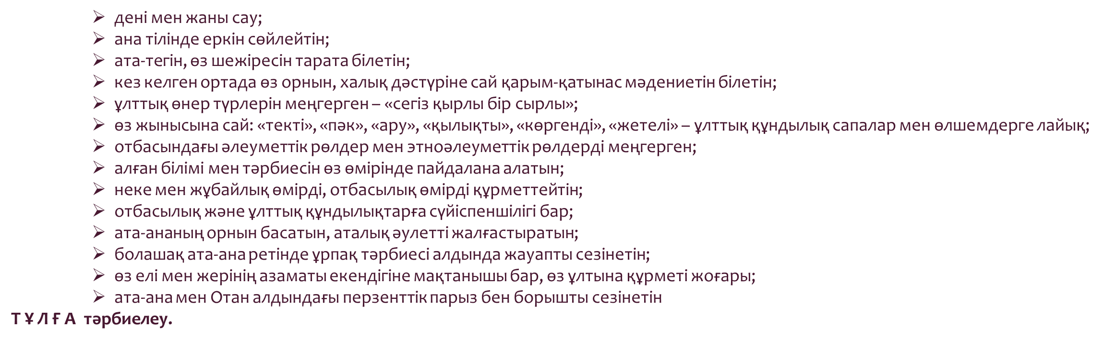
Әрбір ата-ананың арманы:

Slide 20
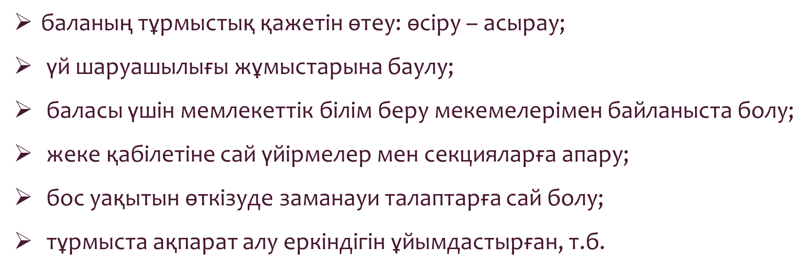
Отбасының міндеттері:

Slide 21
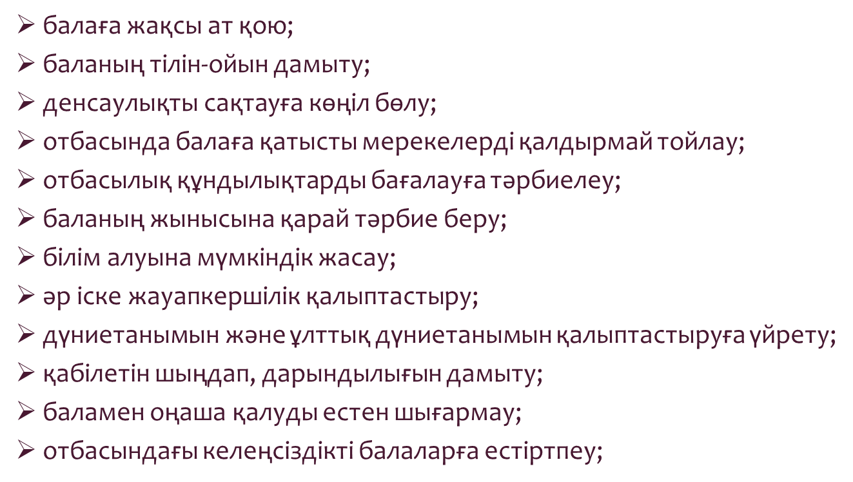
ОТБАСЫ БАЛАҒА НЕ БЕРУІ КЕРЕК?

Slide 22
ОТБАСЫНДА:
имандылық тәрбиесі – ұлттық тәрбиенің негізі, сондықтан: отбасында адал–харам, обал-сауап, күнә, парыз, т.б. ұғымдарын тәрбиеге басшылыққа алу;
өмір салтын ұлттық мазмұнға құру, ол үшін: ұлттық тағам, ұлттық киім немесе жынысына сай киім үлгісі, ұлттық өнерге баулуға отбасында басымдылық берілуі тиіс.
ұрпақты салауатты отбасылық-жұбайлық өмірге даярлау, ол үшін: «текті», «пәк», «ару», «қылықты», «көргенді», «жетелі» ұлттық құндылық сапалар мен өлшемдерге сай болу, отбасындағы әлеуметтік рөлдер мен этноәлеуметтік рөлдерді меңгерту;
отбасында әке мен шеше, ата мен әже өздерінің әлеуметтік және этноәлеуметтік рөлдерін атқару, ол үшін: әкелік, аналық тағылымды, ата және әже педагогикасын меңгеру, т.б.

Slide 23
МЕКТЕПТЕРДІҢ ОҚУ-ТӘРБИЕ ҮДЕРІСІНДЕ:
Сынып жетекшілеріне оқушыларды ұлттық тәрбие негізінде отбасылық өмірге даярлау мәселесіне білім жетілдіру курстарын ұйымдастыру;
Жоғары сынып оқушыларына отбасылық өмірге даярлауға арналған «Отбасылық өмір – ұлттық мәдениет негізі» таңдау курсы ұйымдастыру;
Ер балаларды отбасылық өмірге даярлауға арналған арнайы бағдарлама;
Қыз балаларды отбасылық өмірге даярлауға арналған арнайы таңдау курсы бағдарламасын таңдау пәні есебінен оқыту;
Мектептердің жанынан ана-аналар академиясы (университеті) сияқты т.б. педагогикалық ағарту жұмыстарын ұйымдастыру.
«Аналар мектебі», «Әкелер мектебі», «Аталар мектебі», «Әжелер мектебі», «Жеңгелер мектебі», «Ағалар мектебі», т.б. ата-аналармен тағылымдық жұмысты ұйымдастыру («Өркендеу» жобасы тәжірибесін басшылыққа алу)

Slide 24
НАЗАРЛАРЫҢЫЗҒА РАҚМЕТ!!!

